Slide 1

Процессно-организационная
бизнес-модель верхнего уровня
Лесозаготовительной компании
Разработано в системе Бизнес-инженер
http://www.betec.ru/index.php?id=18&sid=01
г. Москва, тел.: +7 (495) 788-72-47, 220-56-57
E-mail: info@betec.ru, Internet: www.betec.ru

Slide 2
Продукты и услуги компании

Slide 3
Карта процессов верхнего уровня

Slide 4
Дерево основных процессов 1-го и 2-го уровня

Slide 5
Схема организационной структуры верхнего уровня

Slide 6
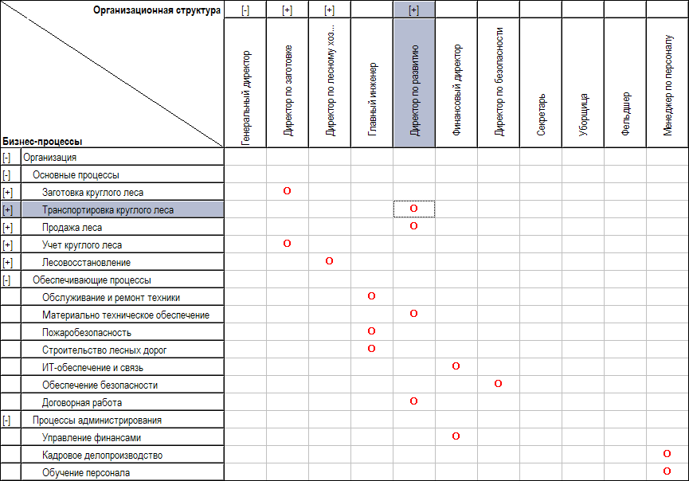
Матрица ответственности за процессы верхнего уровня

Slide 7
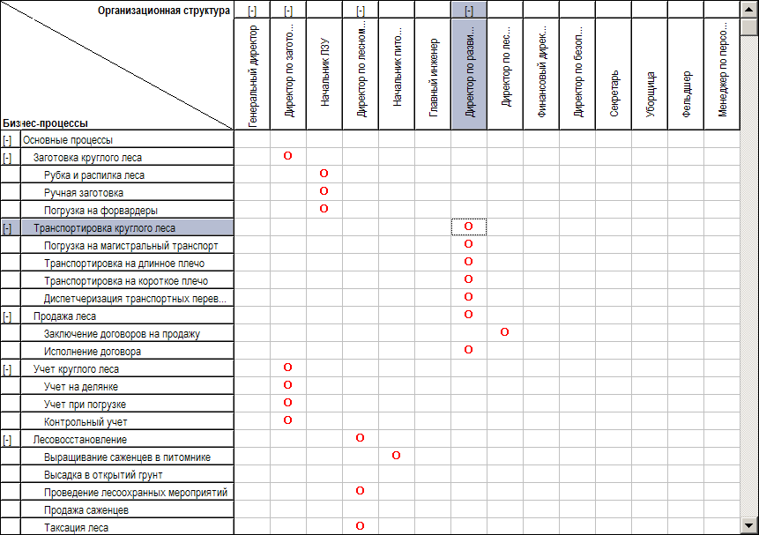
Распределение ответственности за основные процессы

